Slide 1

Социально-психологический лекторий «Физиологические и психологические аспекты наркотической зависимости»
Подготовил педагог-психолог:
Алимова Е.О.
2023 год

Slide 2
Что я могу узнать на лектории?
Что такое наркотическая зависимость
Биохимические или физиологические аспекты
Психологические стороны зависимости
Альтернативы наркотическому «кайфу»
видеоролик

Slide 3
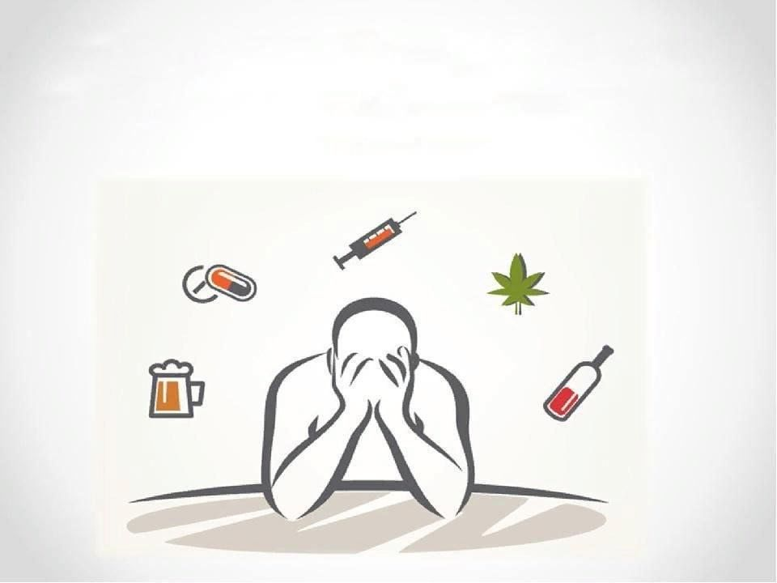
Определение наркомании и ПАВ
Наркотической зависимостью называется хроническое заболевание, характеризующееся компульсивным поведением, неконтролируемым употреблением психоактивных веществ (ПАВ), что приводит к патологическим изменениям в мозге, разрушению личности и, без своевременного лечения, к смерти.
Психоактивные вещества́ (ПАВ) — вещества (или смесь нескольких веществ), влияющие на функции центральной нервной системы и приводящие к изменению психического состояния, вплоть до изменённого состояния сознания.
Длительное употребление наркотиков негативно влияет на следующие функции:
обучение,
суждение,
принятие решений,
стрессоустойчивость,
память,
поведение.

Slide 4
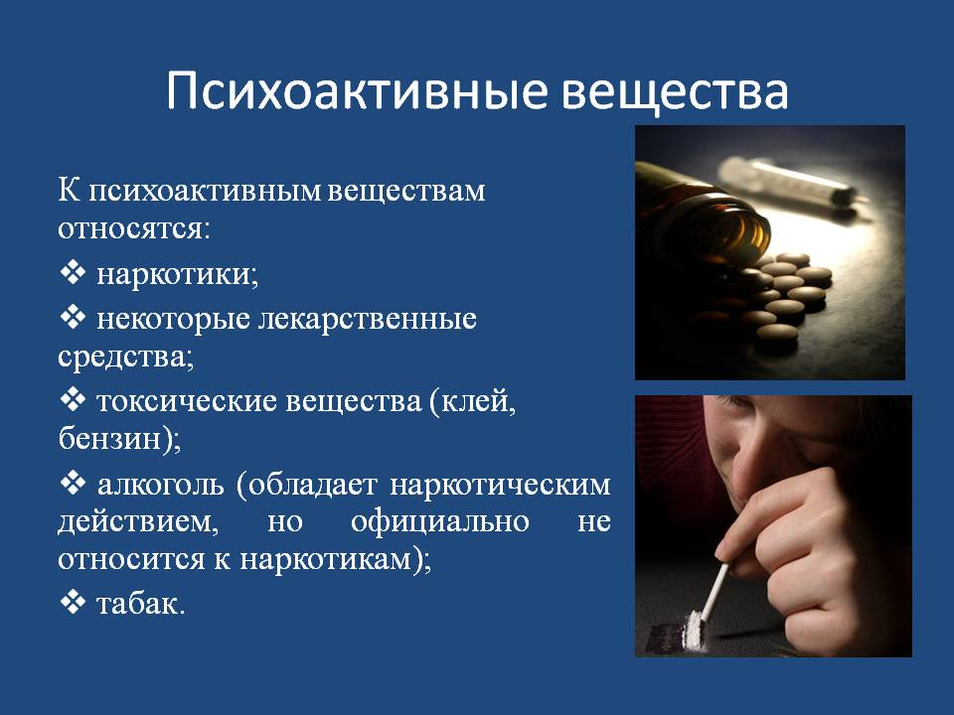
ПАВ

Slide 5
НАРКОТИКИ

Slide 6
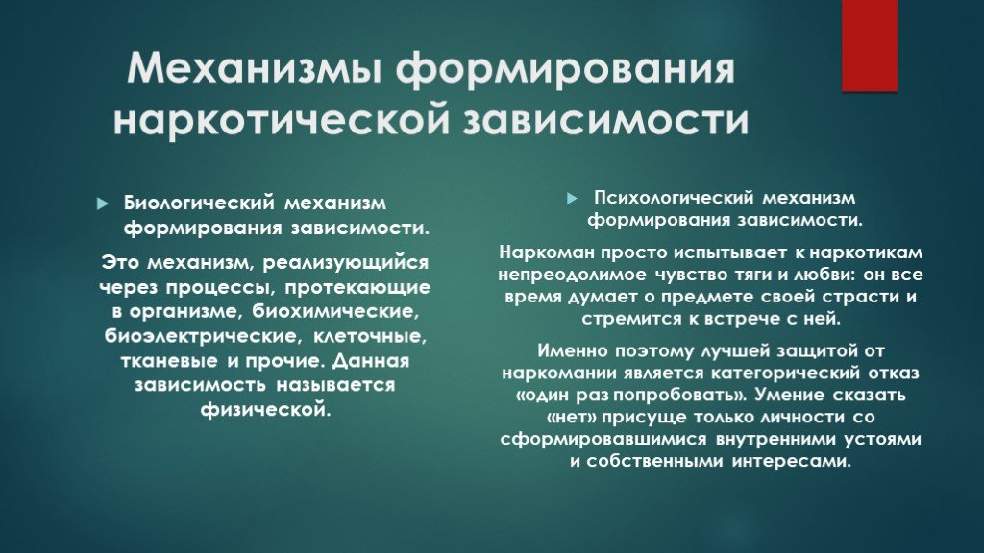
Мы можем говорить, что наркомания — это болезнь, если придерживаемся медицинской парадигмы; что это латентный суицид, в случае принадлежности к психоанализу. Наркозависимость складывается из физической и психологической составляющих.

Slide 7
Биохимические или физиологические аспекты
Физическая зависимость от наркотиков проявляется, когда организм привыкает к поступающему в кровь ПАВ и требует все большей дозы для достижения определенного эффекта. Если препарат резко отменить, у наркомана возникает абстинентный синдром.
Это признак того, что центральная нервная система отказывается функционировать без допинга. Симптомы отмены в зависимости от стадии заболевания варьируются от головных болей и спутанности сознания до рвоты, нарушения метаболических процессов, нескончаемой диареи и судорог.
Приём наркотика вызывает выброс дофамина и подъём настроения.
Наркотики выводятся из организма - разрушается
высвобождённый дофамин - развивается резкий спад настроения и активности. Что является мотивом следующего приёма?
Снова вызвать приятное состояние и/или избавиться от неприятного. Обычно за этим следует ещё большее ухудшение самочувствия. Таким образом образуется порочный круг.

Slide 8
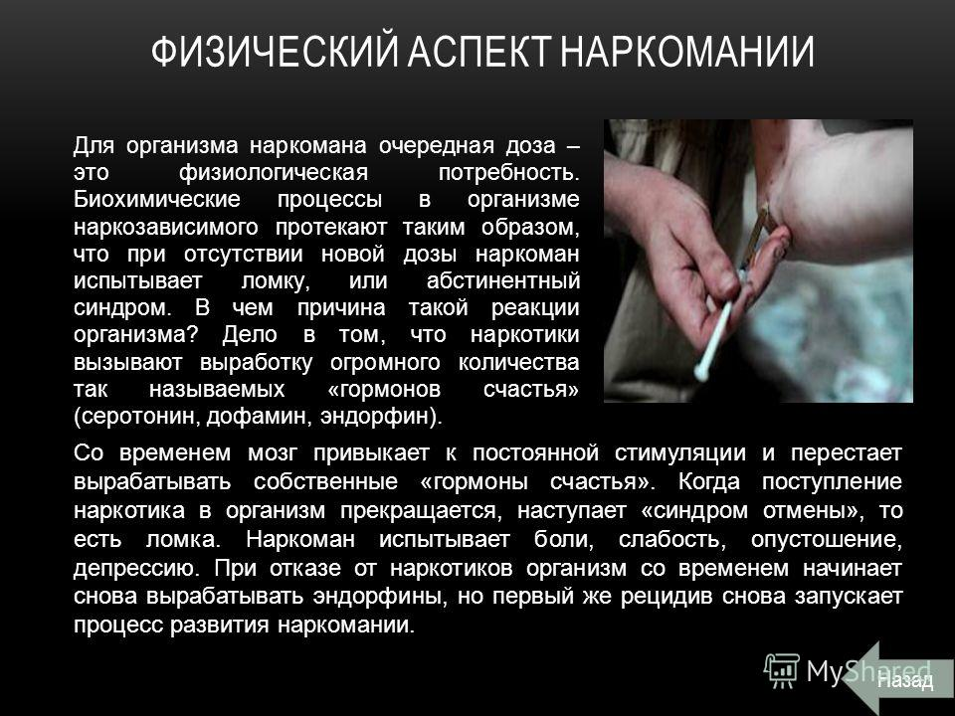

Slide 9
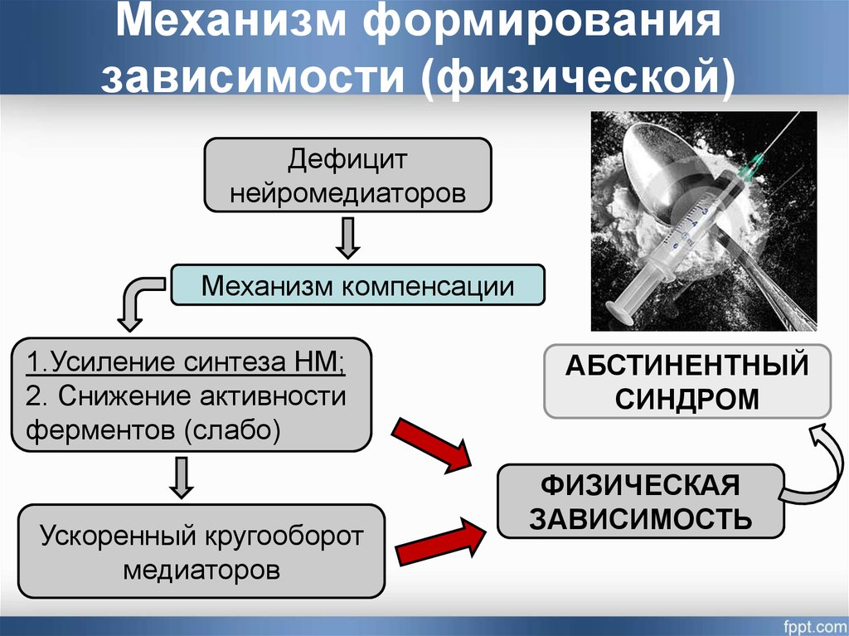
Физическая зависимость от наркотиков проявляется, когда организм привыкает к поступающему в кровь ПАВ и требует все большей дозы для достижения определенного эффекта

Slide 10
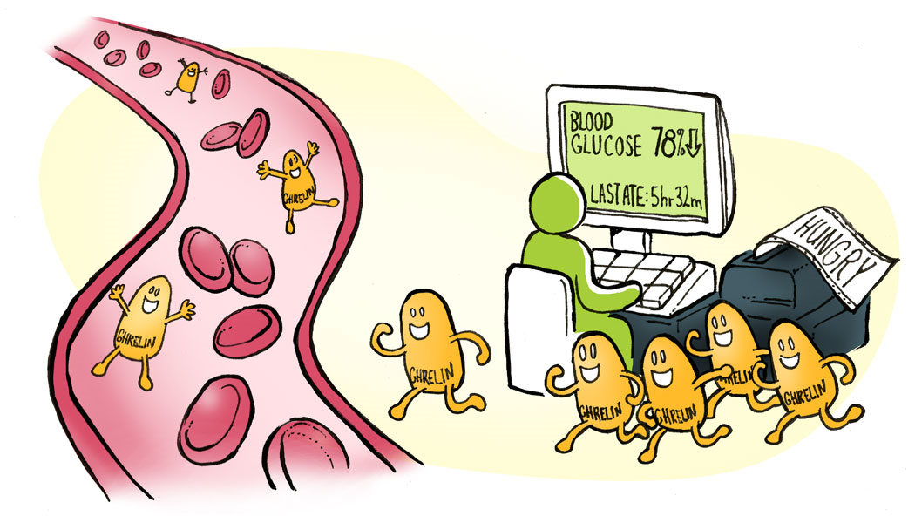
Психологические стороны зависимости
Психологическая зависимость от наркотиков — это эмоциональные и мотивационные факторы, которые влияют на желание употреблять запрещенные препараты.
Если вовремя в мозг не поступает привычная доза ПАВ, наркоман не может думать ни о чем другом.
Его охватывает паника, он теряет интерес к остальным аспектам жизни. Человек может полностью осознавать,
что поступает неправильно,
но тяга оказывается сильнее.
Если вовремя не принять
стимулирующие вещества,
развивается тревожность, апатия, депрессия.
Психологическая зависимость может привести к суициду.

Slide 11
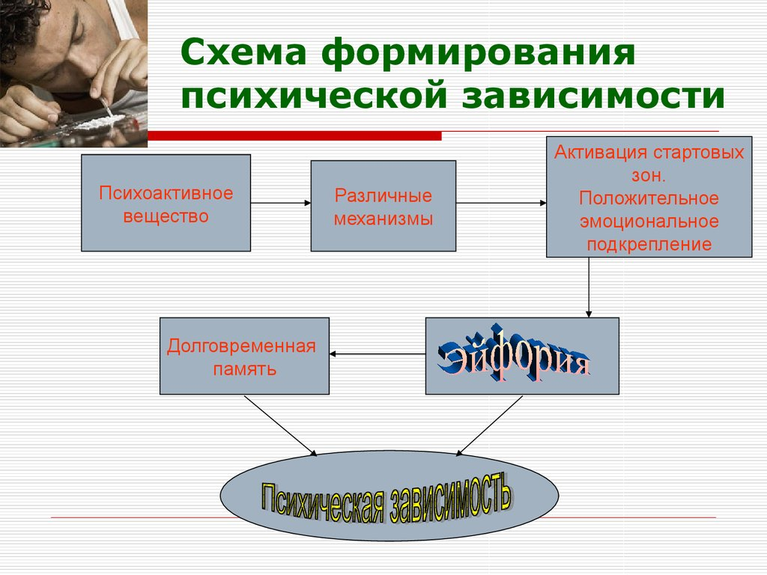

Slide 12
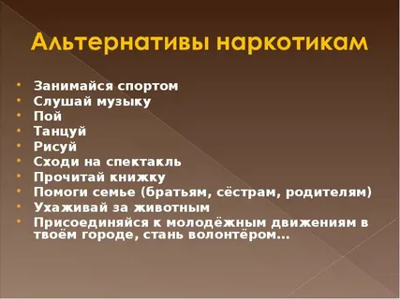
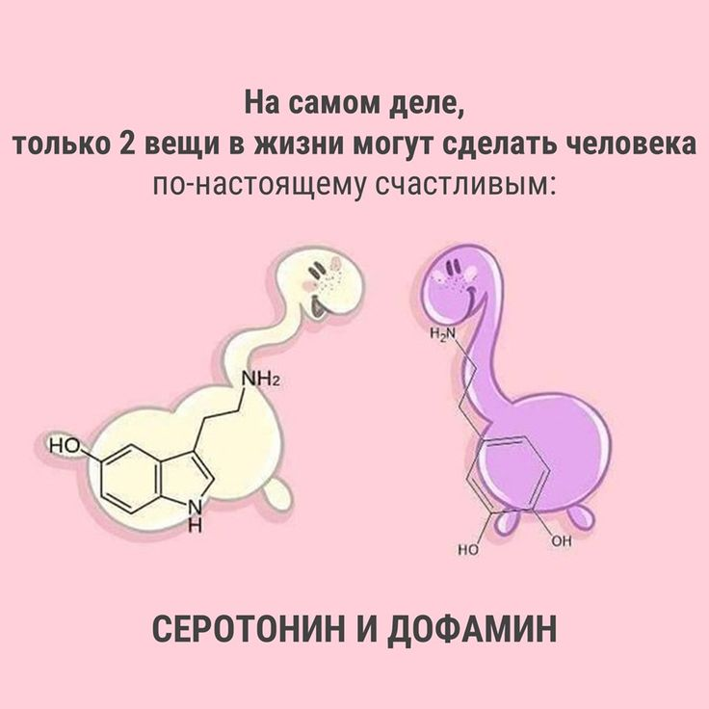
Альтернативы наркотическому «кайфу»

Slide 13
Замена наркотиков возможна, если обратить внимание на здоровые альтернативы в питании, отдыхе и духовности.
Здоровое питание, физическая активность, творческие занятия, медитация и духовная практика - все это может помочь обрести жизнь без наркотиков. Важно помнить, что каждый человек уникален, и необходимо найти те занятия и практики, которые приносят истинное удовлетворение и помогают обрести внутреннюю гармонию.
Спорт и физическая активность могут стать отличной заменой наркотикам. Занятия спортом помогают укрепить физическое здоровье, улучшить настроение и повысить самооценку. Бег, плавание, йога, танцы или любой другой вид активности, который приносит удовольствие, могут стать новой страстью и помочь избежать соблазна наркотиков. Кроме того, можно обратить внимание на творческие занятия, такие как рисование, музыка или писательство. Это поможет развивать творческий потенциал и находить удовлетворение в других сферах жизни.

Slide 14


Краевая киноакция "Кино против наркотиков" видеоролик "Зависимость".
https://ok.ru/video/3442273618632
https://ok.ru/video/3442273618632

Slide 15

СПАСИБО ЗА ВНИМАНИЕ И
ЗА ВАШ ПРАВИЛЬНЫЙ ВЫБОР!

